Slide 1
Signaler des dégâts dans la plateforme nationale forêt-gibier
https://plateforme-nationale-foret-gibier.cartogip.fr/

Slide 2
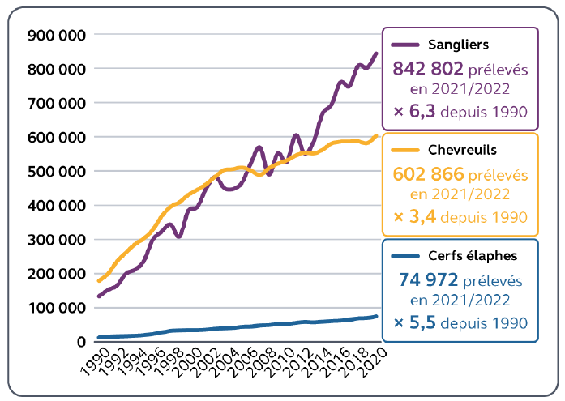
Augmentation des populations d’ongulés
Des tableaux de chasse en forte augmentation
Notes:
Cf. rapport cour des comptes Juillet 2023

Slide 3
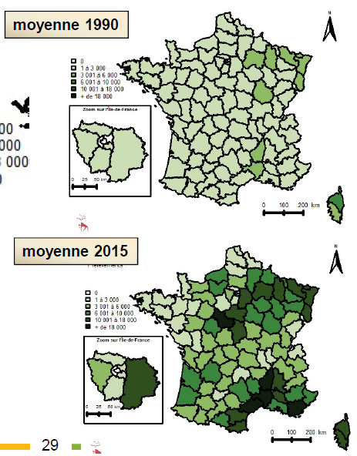
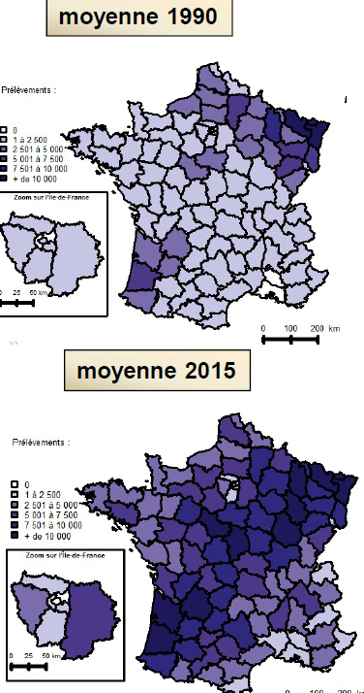


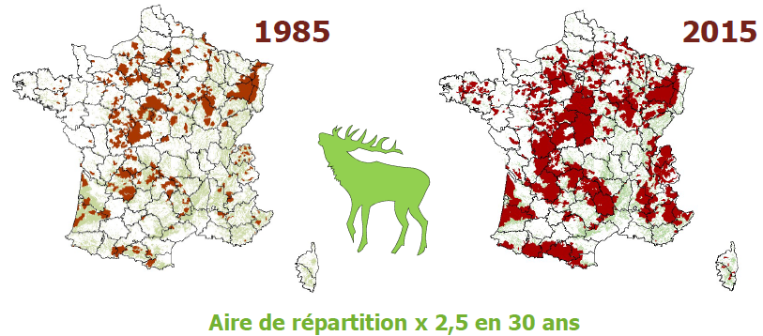
Augmentation de leur territoire

Slide 4
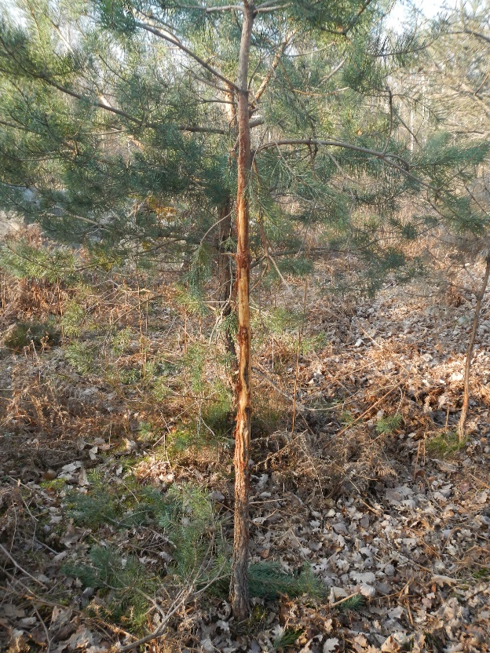
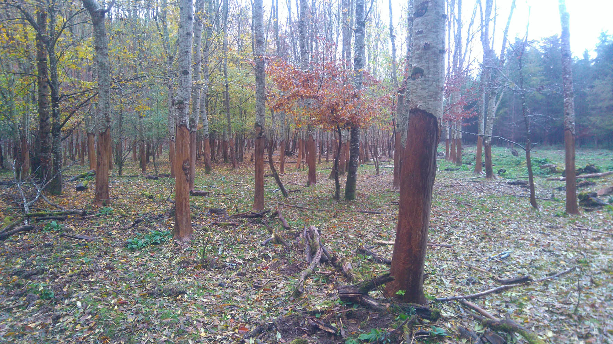
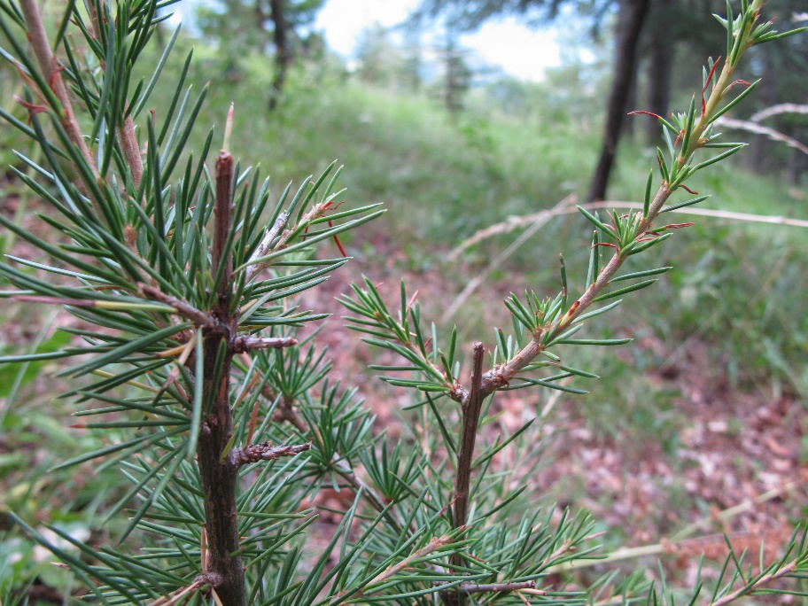


Augmentation des dégâts en forêt
Installation, qualité et croissance compromises
Frottis, écorçage, abroutissement
Dégâts racinaires, consommation des graines

Slide 5
Pourquoi signaler ?
Les arguments pour les plans de chasse
Représentants des Forestiers :
CNPF, FRANSYLVA
ONF, COFOR
Propriétaire de la forêt
Préfet
DDT(M)
AVIS
AVIS
Signalements dégâts et reboisements
AVIS INFOS
Arrêtés
Mini Maxi
département
Plans de chasse individuels
Fédération Départementale des Chasseurs
Attributaire des plans de chasse :
Locataire, Propriétaire, ACCA…
Attribution
Demande
Notes:
Les représentants des forestiers sont consultés sur les attributions annuelles des plans de chasse (Min/Max Département ; Individuels) et ont besoin d’éléments probant pour que ces plans de chasse soient adaptés à l’impact du grand gibier sur les peuplements forestiers : dégâts, effort de reboisement.

Slide 6
Pourquoi une plateforme nationale ?
Disposer d’éléments …
Pour soutenir des solutions
Partager les informations entre tous les organismes forestiers, sur un même outil ;
Faire connaître les dégâts :
aux instances de la chasse
aux chasseurs,
aux propriétaires forestiers,
aux citoyens et aux élus ;
Réagir face à une alerte ponctuelle dans une propriété ;
Identifier des secteurs à problèmes (selon l’étendue du territoire des animaux), définir des stratégies cynégétiques ;
Suivre l’évolution sur plusieurs années.

Slide 7
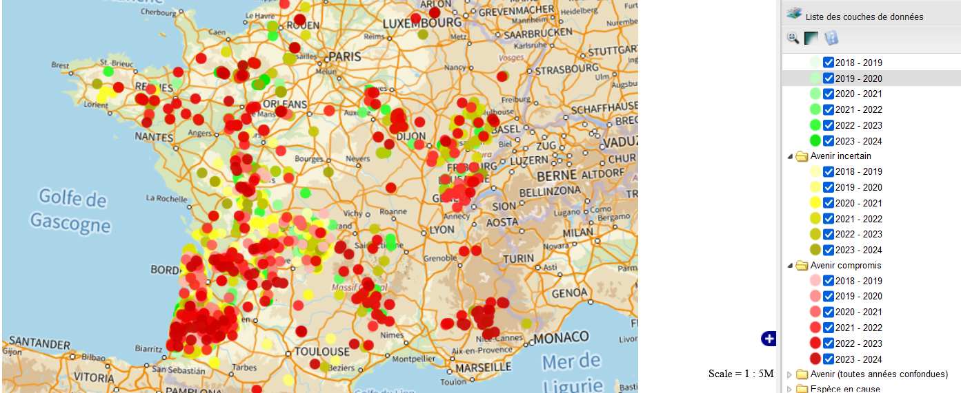
Que trouver sur le site de la plateforme ?
Cartographie tout public des dégâts de grand gibier estimés, par niveau d’impact et par année cynégétique, ou par espèce en cause
Notes:
N’apparaissent en couleur que les estimations réalisées (pas les signalements en attente d’estimation)
Niveau d’impact de dégâts sur l’avenir du peuplement : faible incidence, avenir incertain (succès non garanti), avenir compromis
Pour 6 années : foncé = récent, clair = ancien
Années « cynégétiques » : du 1er avril N au 31 mars N+1 (dates de relevés terrain)
Possibilité de zoomer, mais le contour des parcelles cadastrales n’est pas visible par tout public
Pour les dégâts par espèces en cause, voir image diapo suivante

Slide 8
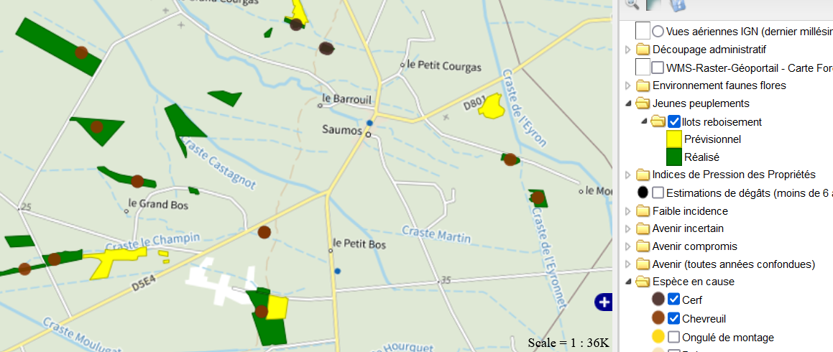
Que trouver sur le site de la plateforme ?
Cartographie tout public des ilots de reboisement signalés dans la plateforme ou importés (reboisements réalisés ou prévus)
Notes:
Les dégâts affichés par Espèce en cause s’affichent en dégradé de marron (exemple, avec cerf et chevreuil cochés).
Avec un compte plateforme (propriétaire, gestionnaire, représentant) : possibilité de signaler le contour d’ilots de reboisements + saisir description. Ils peuvent être réalisés (en vert) ou en projet (jaune). Permet de cartographier les parcelles sensibles pour cibler les actions de chasse et de quantifier la sensibilité des peuplements d’un département ou commune (cf. synthèses graphiques) ;

Slide 9
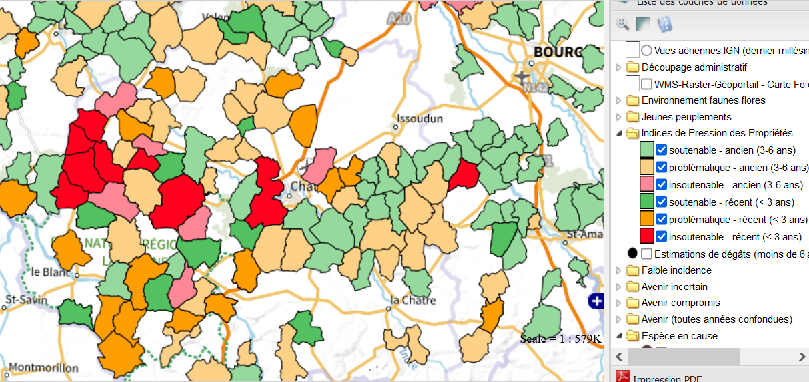
Que trouver sur le site de la plateforme ?
Cartographie tout public des indices de pression des propriétés, affichés à l’échelle de la commune, selon trois niveaux de pression du grand gibier
Notes:
Les Indices de Pression des Propriétés sont évalués par l’ONF (f. domaniales) et le CNPF (visites PSG, en région Idf-Centre, bientôt Hts-de-Fce puis autres régions).
La pression au niveau communal (moyenne des IPP des forêts de la commune) s’affiche en vert (soutenable), orange (problématique) et rouge (insoutenable).
La couleur est foncée pour la valeur récente (années N à N-2), et claire pour la valeurs anciennes (N-3 à N-5).
Les données sont importées depuis les bases ONF et CNPF, pas de saisie dans la plateforme.

Slide 10
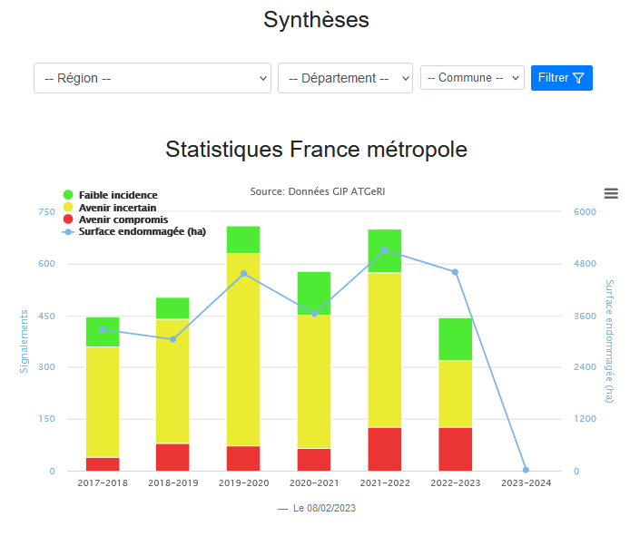
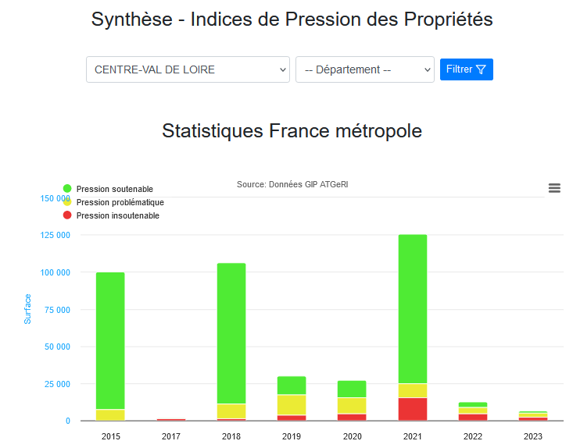
Que trouver sur le site de la plateforme ?
Synthèses graphiques : surfaces endommagées par niveau d’impact, surface des forêts avec Indice de Pression par intensité
Filtre : par région, département et commune (pour les dégâts)
Synthèses Dégâts

Slide 11
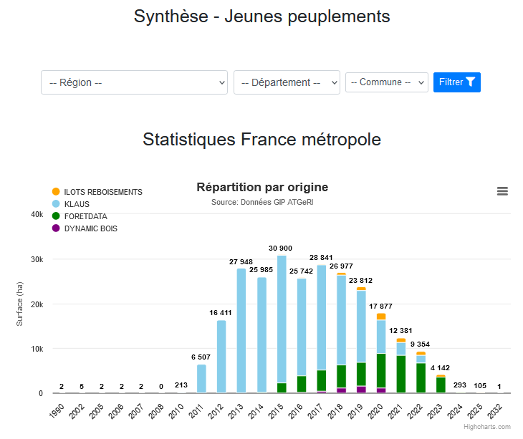
Que trouver sur le site de la plateforme ?
Synthèse graphique des surfaces en reboisement (ilots cartographiés + autres bases)
Filtre : par région, département, commune
Notes:
Synthèse des reboisements par surface annuelle (ilots signalés, bases Klaus, Forêt-Data, AMI Dynamic-bois…).

Slide 12
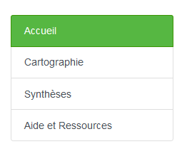
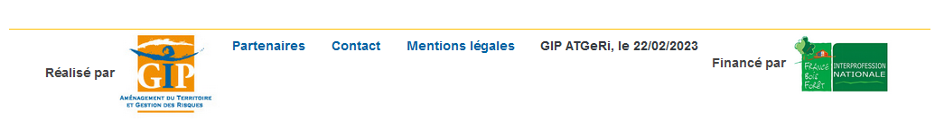
Que trouver sur le site de la plateforme ?
Une rubrique Aide et ressources
  Fiche signalement (formulaire pdf)
  Précisions sur la plateforme (protocoles…)
  Tutoriels plateforme + Application Smartphone
  Fiches techniques dégâts
  Un formulaire Contact en bas de page

Slide 13
Etapes du signalement, par mail ou en ligne
  - Evalue la classe de dégâts
  - Ouvre un compte plateforme et choisit un organisme Référent
  - Localise et saisit le signalement en ligne (Web ou Appli)
Propriétaire
  - Evalue la classe de dégâts
  - Remplit et envoie la fiche signalement pdf ou papier
Référent : Coop, Expert, CNPF, GFP, Fransylva
  - Estime sur place les dégâts
  - Saisit l’estimation en intégralité (web ou Appli)
  - Estime sur place les dégâts
  - Corrige la saisie du propriétaire, complète l’encadré Estimation
Propriétaire
  - Reçoit un mail de notification
  - Peut consulter l’estimation intégrale
Le Référent peut saisir une estimation directement sans signalement préalable, avec l’autorisation du propriétaire.
Notes:
Principe : le propriétaire envoie son signalement à son Référent, qui en fait l’estimation sur le terrain.
Deux moyens de signalement :
1-Envoi d’un formulaire papier ou mail à son Référent ;
2-Ouverture d’un compte, saisie du signalement, choix du Référent et transfert des données saisies à celui-ci.

Slide 14
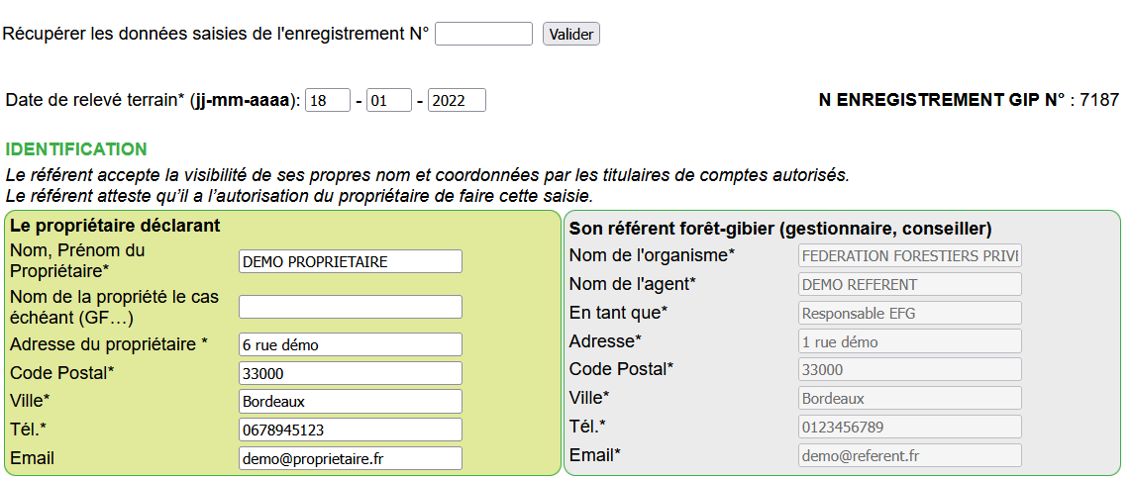
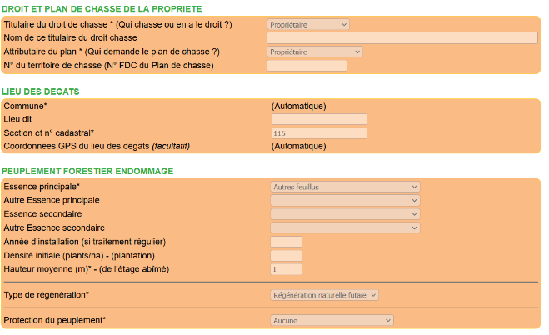
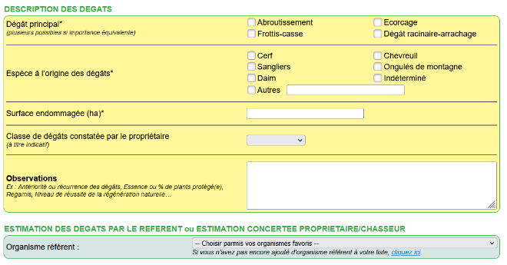
Rubriques à renseigner par le propriétaire
Identification du propriétaire (coordonnées) et choix du référent
Droit et plan de chasse (titulaire du droit, attributaire du plan, N° territoire)
Lieu des dégâts (listes parcelles)
Peuplement forestier (essences, année et densité si plantation, hauteur, mode régénération et de protection…)
Description des dégâts (type de dégât principal, espèces, surface, classe…)
Observations (récurrence, regarnis, répartition, essence impactée, réussite régé nat, % de protection si partielle…)
< 15% ; 15 à 25 % ; > 25 %

Slide 15
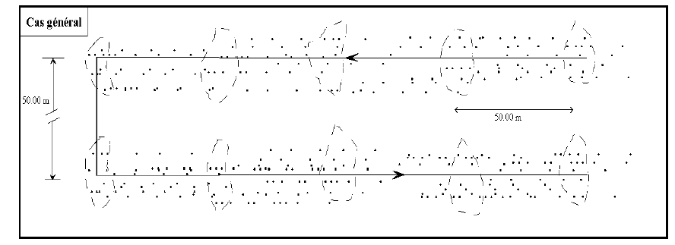
Quelle classe de dégâts ? Comment l’évaluer ?
Classes d’après le Guide de l’équilibre Forêt-Gibier (Brossier-Pallu)
  < 15% (≤ 1 tige / 7)
  15 à 25 % (1 tige/6 à 1 tige/4)
  > 25 % ( > 1 tige/ 4)
Echantillonnage simplifié d’après DSF :
10 grappes de 10 semis
Ou 10 séries de 10 plants
Distantes de 50 m
Grappe | Indemne | écorçage cerf | frottis-casse | abroutis | Problème autre que gibier
1
2
3
4
5
6
7
8
9
10
TOTAL

Slide 16
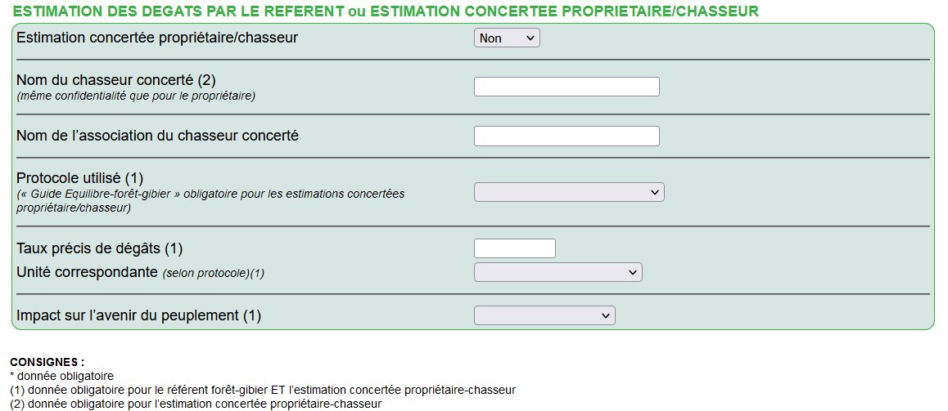
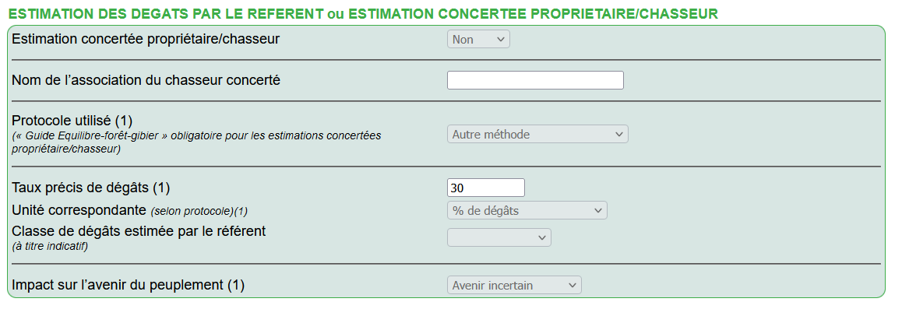
Estimation par le référent
Suite estimation de terrain : modifie éventuellement les données du propriétaire et remplit le cadre Estimation selon son diagnostic (dégâts + observations)
 Guide équilibre-forêt-gibier² (Brossier-Pallu)
10 grappes de 10
 INRAe  Indice Abroutissement
 Autre méthode
% de tiges non viables
% de dégâts
Faible incidence
Avenir incertain
 Avenir compromis
En cas d’estimation directe par le Référent, il saisit l’ensemble du formulaire.

Slide 17
N’hésitez pas à utiliser le site et l’application mobile
Internet :
https://plateforme-nationale-foret-gibier.cartogip.fr/
Application de signalement des dégâts :
« Plateforme nationale forêt-gibier »
de GIP ATGéRi
sur Play Store et App Store
Notes:
Consultation sans connexion (carte, synthèses, documentation dont fiche de signalement) ou ouverture d’un compte pour faire ses propres saisies.

